Slide 1
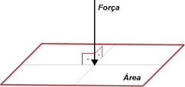
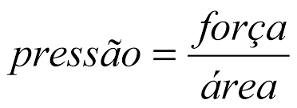
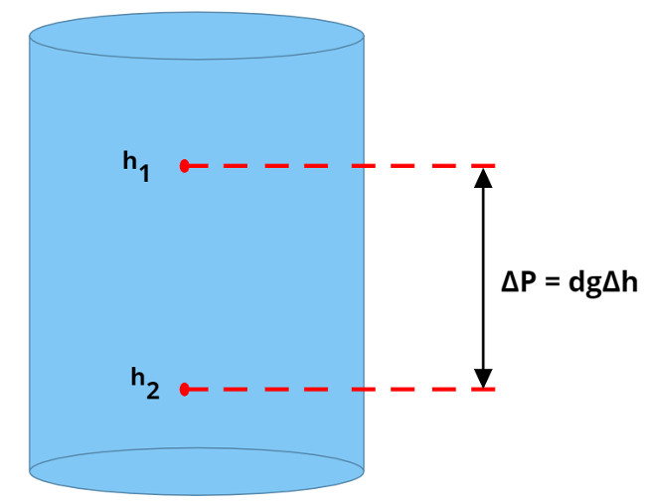
Oficina Pedagógica do Diagrama de Gowin
Piúma-ES, Agosto de 2019
ESTUDANDO PARA O ENEM DE FORMA INVERTIDA
Assunto: Hidrostática
Aluna: Rafaela Santana de Almeida.
Série: 3º ano| Turma: N01 | Turno: Noturno
Professor: Lucas Xavier
EEEFM Profª Filomena Quitíba - lucas.perobas@gmail.com
Domínio Conceitual
Domínio Metodológico
Teoria: Física – A mecânica e o funcionamento do universo.
Questão básica
Uma das formas de prevenir o problema de compactação do solo é substituir os pneus dos tratores por pneus mais...?
Asserções de valor (Conclusão): A atividade realizada trouxe benefícios, pois ajuda na aprendizagem da Física. Ficou mais fácil de entender todo o processo com o Diagrama de Gowin, ajuda e auxilia no estudo para o ENEM.
Princípios:
O termo pressão é utilizado em diversas áreas da ciência como uma grandeza escalar que mensura a ação de uma ou mais forças sobre um determinado espaço, podendo este ser líquido, gasoso ou mesmo sólido.
Asserções de conhecimento:
A pressão deve ser reduzida para prevenir o problema da compactação do solo. A pressão (P) é calculada pela razão entre a força normal aplicada (F) e a área de aplicação (A), P = FA. Sendo a alteração no tamanho dos pneus, estes devem ser mais largos para que aumente a área de aplicação da força e reduza a pressão. A altura do pneu não está relacionada à pressão exercida.
Interpretações: A pressão pode ser descrita como a razão entre a intensidade da força normal aplicada e a área de contato com o solo.
Pressão=Força normal/Área
Logo, para reduzir a pressão, devemos ou dimunir a Força normal ou aumentar a Área.
.
Conceitos:
Pressão, pressão atmosférica, pressão hidrostática, empuxo, densidade e condições de flutuação.
Transformações:
Eixo – Reconhecer os conceitos e fenômenos básicos da hidrostática.
Competências e habilidades
Registros / Dados: Opções:
A) LARGOS, REDUZINDO A PRESSÃO SOBRE O SOLO. b) estreitos, reduzindo a pressão sobre o solo. c) largos, aumentando a pressão sobre o solo. d) estreitos, aumentando a pressão sobre o solo. e) altos, reduzindo a pressão sobre o solo.
COMPETÊNCIA DE ÁREA 5 – Entender métodos e procedimentos próprios das ciências naturais e aplicá-los em diferentes contextos.
H19 – Avaliar métodos, processos ou procedimentos das ciências naturais que contribuam para diagnosticar ou solucionar problemas de ordem social, econômica ou ambiental.
Evento:
ENEM: 2012 | Questão: 59
Um dos problemas ambientais vivenciados pela agricultura hoje em dia é a compactação do solo, devida ao intenso tráfego de máquinas cada vez mais pesadas, reduzindo a produtividade das culturas. Uma das formas de prevenir o problema de compactação do solo é substituir os pneus dos tratores por pneus mais

